Slide 1
Нечеткие алгоритмы обучения

Slide 2
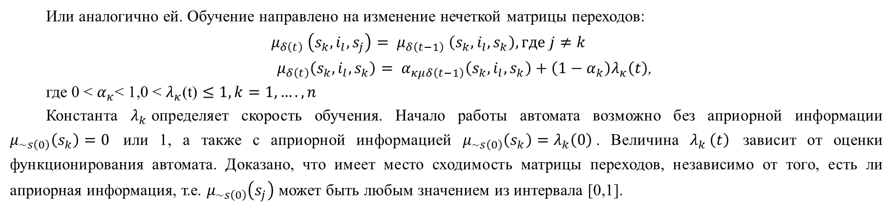
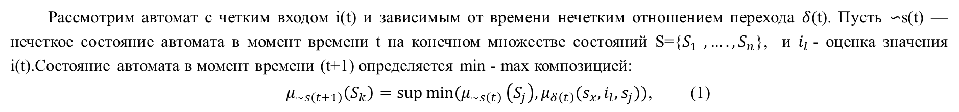
Обучающийся нечеткий автомат
Рассмотрим автомат с четким входом i(t) и зависимым от времени нечетким отношением перехода $δ$(t). Пусть $∽$s(t) — нечеткое состояние автомата в момент времени t на конечном множестве состояний S={$S_{1 }, …., S_{n}$}, и $i_{l}$- оценка значения i(t).Состояние автомата в момент времени (t+1) определяется min - max композицией:
$μ_{\sim s\left(t+1\right)}\left(S_{k}\right)=\sup{\min{(μ_{\sim s\left(t\right)}}}\left(S_{j}\right),μ_{δ\left(t\right)}(s_{x},i_{l},s_{j}))$, (1)
Или аналогично ей. Обучение направлено на изменение нечеткой матрицы переходов:
$$μ_{δ\left(t\right)} \left(s_{k},i_{l},s_{j}\right)= μ_{δ\left(t−1\right)} \left(s_{k},i_{l},s_{k}\right), где j≠k$$
$μ_{δ\left(t\right)}\left(s_{k},i_{l},s_{k}\right)= α_{κμδ\left(t−1\right)}\left(s_{k},i_{l},s_{k}\right)+\left(1−α_{k}\right)λ_{κ}\left(t\right)$,
где 0 < $α_{κ}$< 1,0 < $λ_{κ}$(t) $≤1, k=1,….,n$
Константа $λ_{k}$определяет скорость обучения. Начало работы автомата возможно без априорной информации $μ_{\sim s\left(0\right)}\left(s_{k}\right)=0$ или 1, а также с априорной информацией $μ_{\sim s\left(0\right)}\left(s_{k}\right)=λ_{k}\left(0\right)$. Величина $λ_{k }\left(t\right)$ зависит от оценки функционирования автомата. Доказано, что имеет место сходимость матрицы переходов, независимо от того, есть ли априорная информация, т.е. $μ_{\sim s\left(0\right)}\left(s_{j}\right)$ может быть любым значением из интервала [0,1].

Slide 3
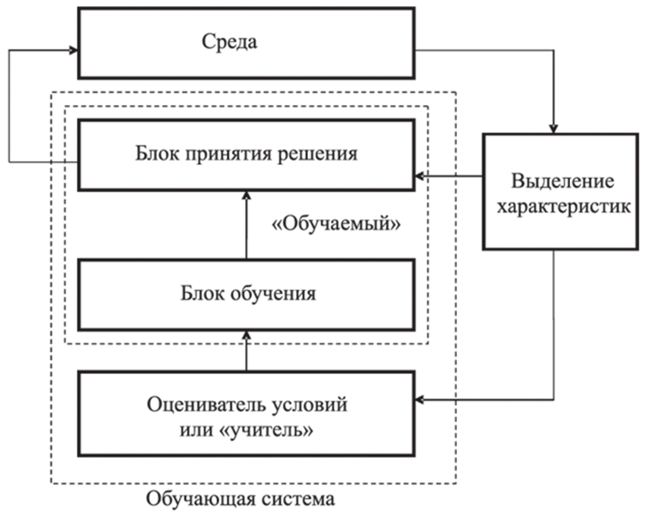
Модель классификации

Slide 4
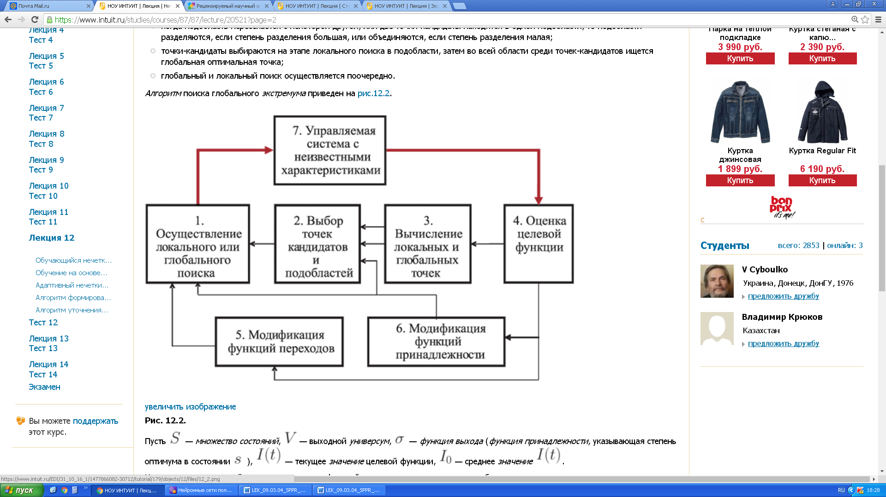
Алгоритм поиска глобального экстремума

Slide 5
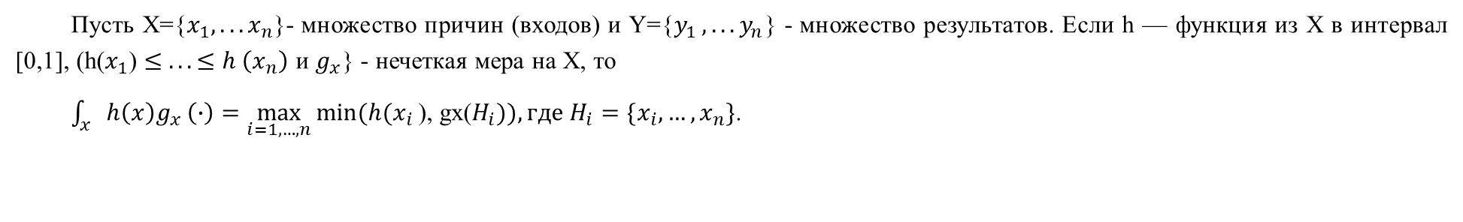
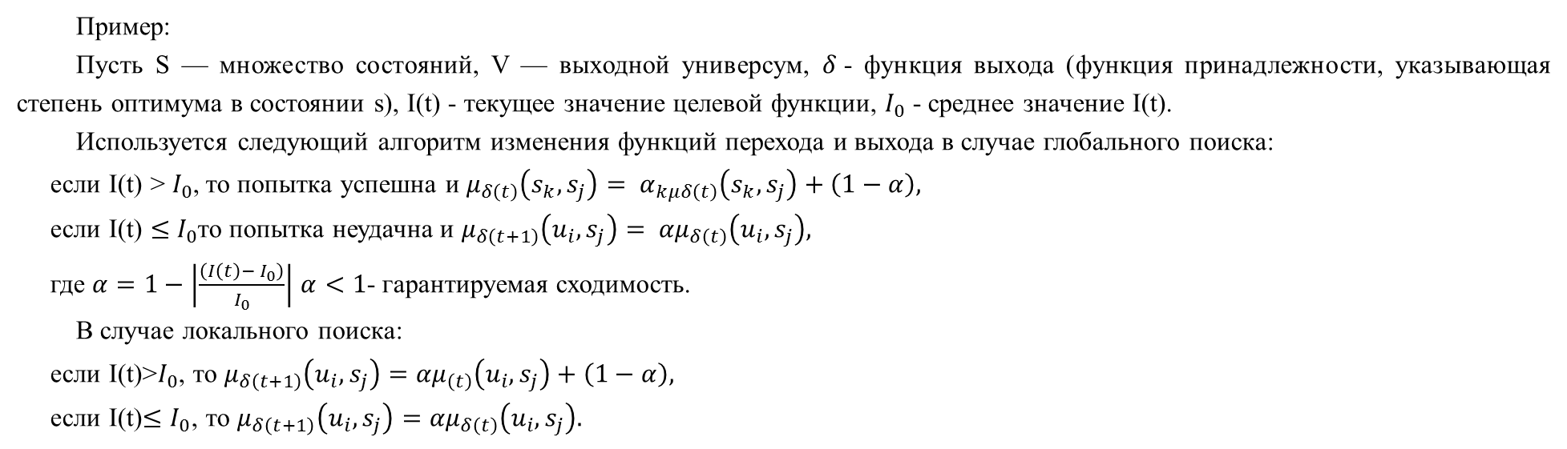
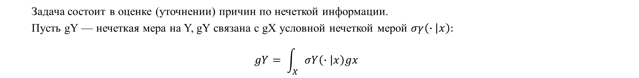
Пример:
Пусть S — множество состояний, V — выходной универсум, $δ$- функция выхода (функция принадлежности, указывающая степень оптимума в состоянии s), I(t) - текущее значение целевой функции, $I_{0}$ - среднее значение I(t).
Используется следующий алгоритм изменения функций перехода и выхода в случае глобального поиска:
если I(t) >$I_{0}$, то попытка успешна и $μ_{δ\left(t\right)}\left(s_{k},s_{j}\right)= α_{kμδ\left(t\right)}\left(s_{k},s_{j}\right)+\left(1−α\right),$
если I(t) $≤$ $I_{0}$то попытка неудачна и $μ_{δ\left(t+1\right)}\left(u_{i},s_{j}\right)= {αμ}_{δ\left(t\right)}\left(u_{i},s_{j}\right),$
где $α=1−\left|\frac{\left(I\left(t\right)− I_{0}\right)}{I_{0}}\right|$ $α<1$- гарантируемая сходимость.
В случае локального поиска:
если I(t)>$I_{0}$, то $μ_{δ\left(t+1\right)}\left(u_{i},s_{j}\right)={αμ}_{\left(t\right)}\left(u_{i},s_{j}\right)+\left(1−α\right),$
если I(t)$≤I_{0}$, то $μ_{δ\left(t+1\right)}\left(u_{i},s_{j}\right)={αμ}_{δ\left(t\right)}\left(u_{i},s_{j}\right).$
Обучение на основе условной нечеткой меры
Пусть X={$x_{1}, . . . x_{n}$}- множество причин (входов) и Y={$y_{1 }, . . . y_{n}$} - множество результатов. Если h — функция из X в интервал [0,1], (h($x_{1}$) $≤ . . . ≤h \left(x_{n}\right)$ и $g_{x}$} - нечеткая мера на X, то
$\int_{x}{h\left(x\right)g_{x}}\left(∙\right)=\max_{i=1,…,n}{\min{(h(x_{i }}}$), gx($H_{i})), где H_{i}=\{x_{i}, …,x_{n}\}$.
Задача состоит в оценке (уточнении) причин по нечеткой информации.
Пусть gY — нечеткая мера на Y, gY связана с gX условной нечеткой мерой $σγ\left(∙ | x\right):$
$$gY= \int_{X}{σY\left(∙ | x\right)gx}$$

Slide 6
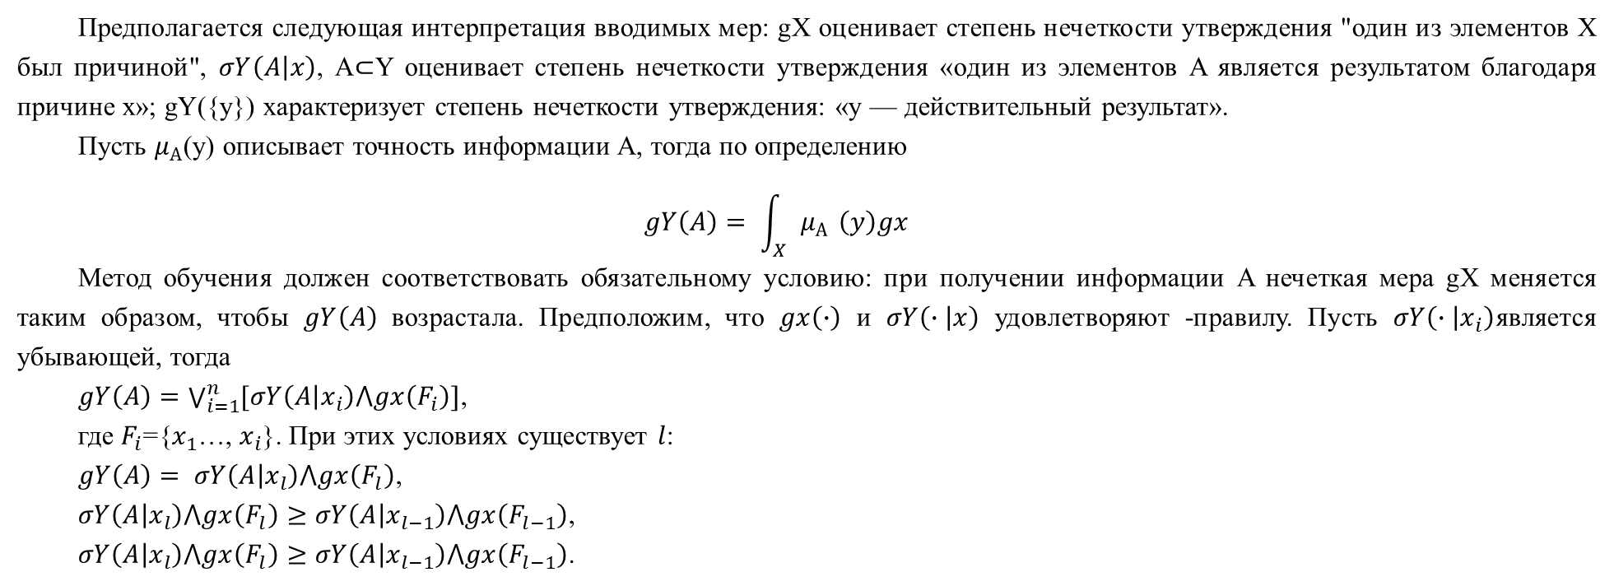
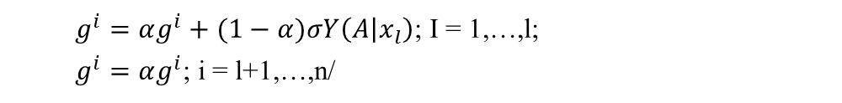
Предполагается следующая интерпретация вводимых мер: gX оценивает степень нечеткости утверждения "один из элементов X был причиной", $σY\left(A | x\right)$, A$⊂$Y оценивает степень нечеткости утверждения «один из элементов A является результатом благодаря причине x»; gY({y}) характеризует степень нечеткости утверждения: «y — действительный результат».
Пусть $μ_{А}$(y) описывает точность информации A, тогда по определению
$$gY\left(A\right)= \int_{X}{μ_{А }}\left(y\right)gx$$
Метод обучения должен соответствовать обязательному условию: при получении информации A нечеткая мера gX меняется таким образом, чтобы $gY\left(A\right)$ возрастала. Предположим, что $gx\left(∙\right)$ и $σY\left(∙ | x\right)$ удовлетворяют -правилу. Пусть $σY\left(∙ | x_{i}\right)$является убывающей, тогда
$gY\left(A\right)=\bigvee_{i=1}^{n}{[σY\left(A | x_{i}\right)⋀gx\left(F_{i}\right)]}$,
где $F_{i}$={$x_{1}$…, $x_{i}$}. При этих условиях существует $l$:
$gY\left(A\right)= σY\left(A | x_{l}\right)⋀gx\left(F_{l}\right)$,
$σY\left(A | x_{l}\right)⋀gx\left(F_{l}\right)≥σY\left(A | x_{l−1}\right)⋀gx\left(F_{l−1}\right)$,
$σY\left(A | x_{l}\right)⋀gx\left(F_{l}\right)≥σY\left(A | x_{l−1}\right)⋀gx\left(F_{l−1}\right)$.
Обучение может быть осуществлено увеличением тех значений $g_{i}$(i=1, … ,n ) нечеткой меры gx, которые увеличивают $gY\left(A\right)$, и уменьшением тех значений $g_{i}$ ( i=1, … ,n ) меры gx, которые не увеличивают $gY\left(A\right)$. Можно показать, что на величину $gY\left(A\right)$влияют только такие $g_{i}$, что 1$≤$ i$≤$ l. Следовательно, нечеткий алгоритм обучения следующий:
$g^{i}=αg^{i}+(1−α)σY\left(A | x_{l}\right)$; I = 1,…,l;
$g^{i}=αg^{i}$; i = l+1,…,n/

Slide 7
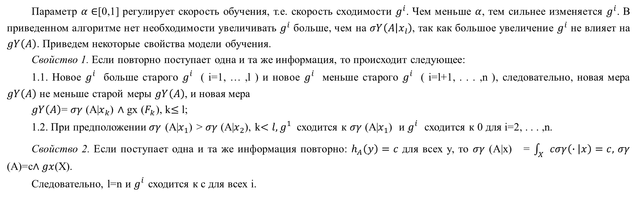
Параметр $α∈$[0,1] регулирует скорость обучения, т.е. скорость сходимости $g^{i}$. Чем меньше $α$, тем сильнее изменяется $g^{i}$. В приведенном алгоритме нет необходимости увеличивать $g^{i}$ больше, чем на $σY\left(A | x_{l}\right)$, так как большое увеличение $g^{i}$ не влияет на $gY\left(A\right)$. Приведем некоторые свойства модели обучения.
Свойство 1. Если повторно поступает одна и та же информация, то происходит следующее:
1.1. Новое $g_{}^{i}$ больше старого $g_{}^{i}$ ( i=1, … ,l ) и новое $g_{}^{i}$ меньше старого $g_{}^{i}$ ( i=l+1, . . . ,n ), следовательно, новая мера $gY\left(A\right)$ не меньше старой меры $gY\left(A\right)$, и новая мера
$gY\left(A\right)$= $σγ$ (A|$x_{k}$) $∧$ gx ($F_{k}$), k$≤$ l;
1.2. При предположении$σγ$ (A|$x_{1}$) > $σγ$ (A|$x_{2}$), k$<l, g_{}^{1}$ сходится к $σγ$ (A|$x_{1}$) и $g_{}^{i}$ сходится к 0 для i=2, . . . ,n.
Свойство 2. Если поступает одна и та же информация повторно: $h_{A}\left(y\right)=c$ для всех y, то $σγ$ (A|x) = $\int_{X}{cσγ\left(∙ | x\right)=c,}$ $σγ$ (A)=c$∧gx$(X).
Следовательно, l=n и $g_{}^{i}$сходится к c для всех i.
Свойство 3. Предельное значение $g_{}^{i}$не зависит от начального значения тогда, когда на вход повторно поступает одна и та же информация.

Slide 8
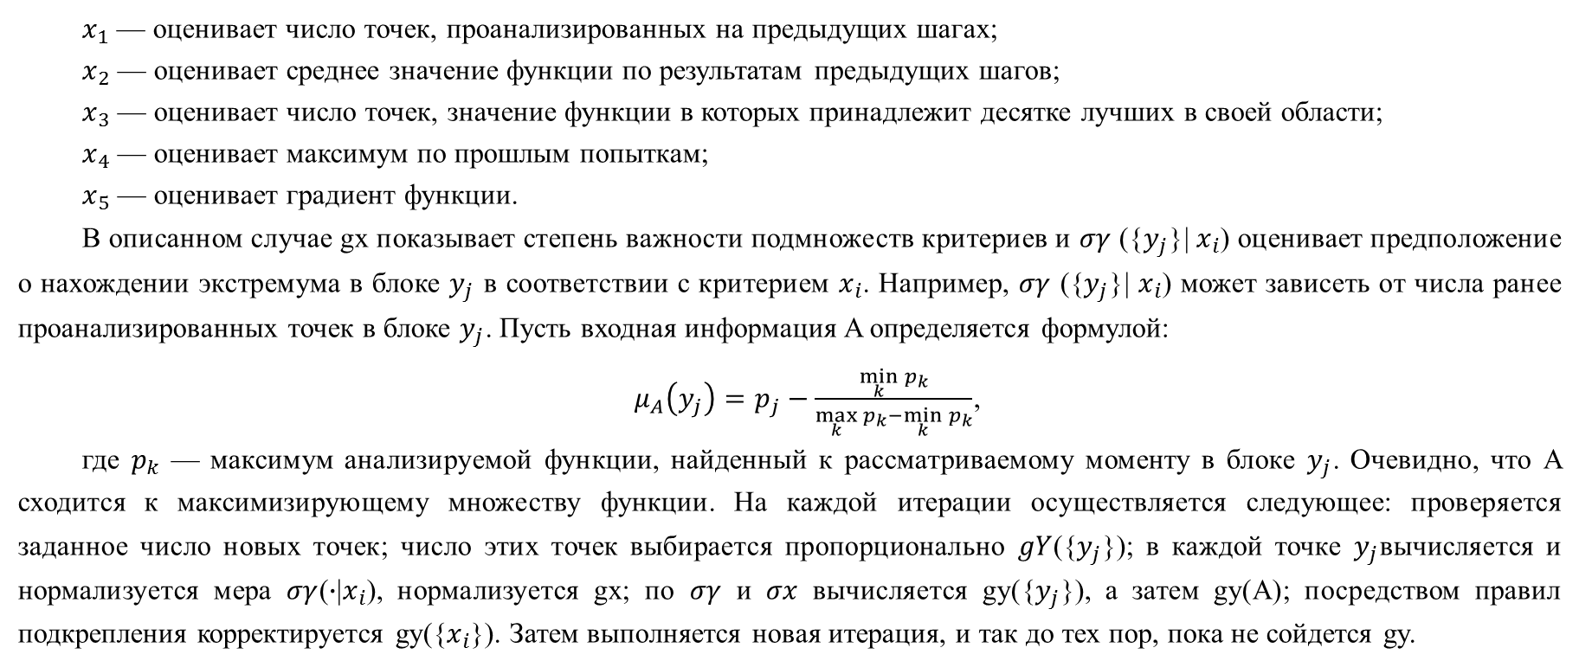
$x_{1}$ — оценивает число точек, проанализированных на предыдущих шагах;
$x_{2}$ — оценивает среднее значение функции по результатам предыдущих шагов;
$x_{3}$ — оценивает число точек, значение функции в которых принадлежит десятке лучших в своей области;
$x_{4}$ — оценивает максимум по прошлым попыткам;
$x_{5}$ — оценивает градиент функции.
В описанном случае gx показывает степень важности подмножеств критериев и $σγ$ ({$y_{j}$}| $x_{i}$) оценивает предположение о нахождении экстремума в блоке $y_{j}$ в соответствии с критерием $x_{i}$. Например, $σγ$ ({$y_{j}$}| $x_{i}$) может зависеть от числа ранее проанализированных точек в блоке $y_{j}$. Пусть входная информация A определяется формулой:
$μ_{A}\left(y_{j}\right)=p_{j}−\frac{\min_{k}{p_{k}}}{\max_{k}{p_{k}−\min_{k}{p_{k}}}}$,
где $p_{k}$ — максимум анализируемой функции, найденный к рассматриваемому моменту в блоке $y_{j}$. Очевидно, что A сходится к максимизирующему множеству функции. На каждой итерации осуществляется следующее: проверяется заданное число новых точек; число этих точек выбирается пропорционально $gY$({$y_{j}$}); в каждой точке $y_{j}$вычисляется и нормализуется мера $σγ$($∙$|$x_{i}$), нормализуется gx; по $σγ$ и $σx$ вычисляется gy({$y_{j}$}), а затем gy(A); посредством правил подкрепления корректируется gy({$x_{i}$}). Затем выполняется новая итерация, и так до тех пор, пока не сойдется gy.

Slide 9
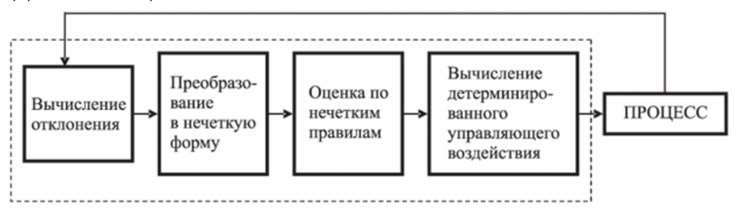
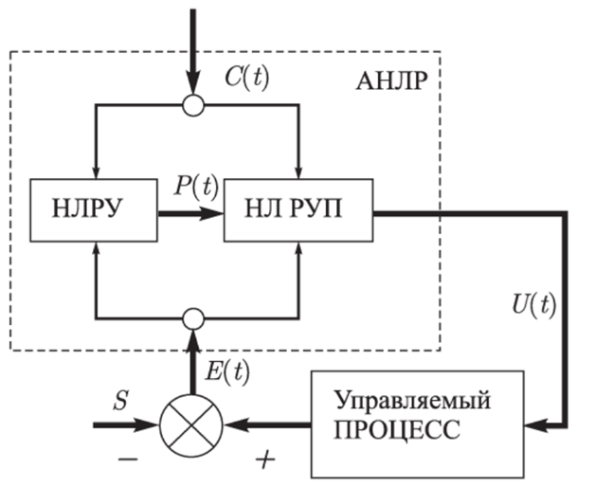
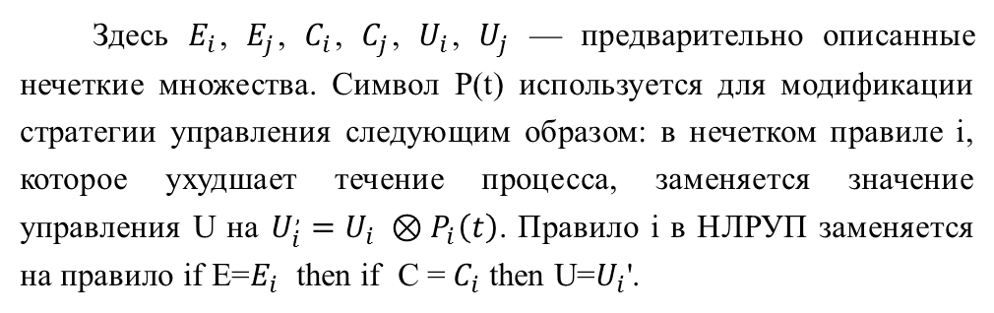
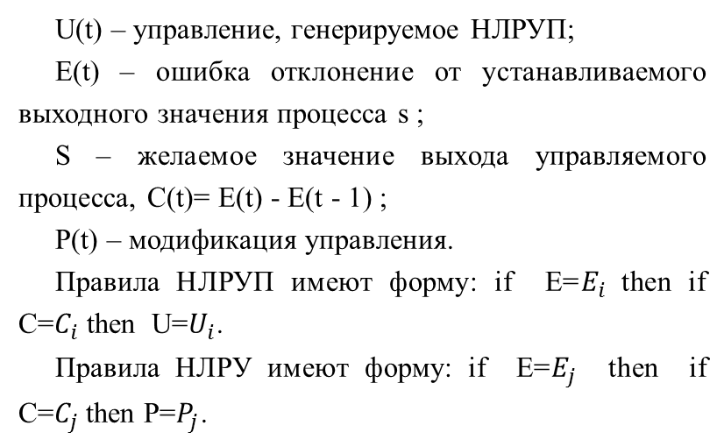
Адаптивный нечеткий логический регулятор
U(t) – управление, генерируемое НЛРУП;
E(t) – ошибка отклонение от устанавливаемого выходного значения процесса s ;
S – желаемое значение выхода управляемого процесса, C(t)= E(t) - E(t - 1) ;
P(t) – модификация управления.
Правила НЛРУП имеют форму: if E=$E_{i}$then if C=$C_{i}$ then U=$U_{i}$.
Правила НЛРУ имеют форму: if E=$E_{j}$ then if C=$C_{j}$then P=$P_{j}$.
Здесь $E_{i}$, $E_{j}$, $C_{i}$, $C_{j}$, $U_{i}$, $U_{j}$ — предварительно описанные нечеткие множества. Символ P(t) используется для модификации стратегии управления следующим образом: в нечетком правиле i, которое ухудшает течение процесса, заменяется значение управления U на $U_{i}^{,}=U_{i} ⊗P_{i}\left(t\right)$. Правило i в НЛРУП заменяется на правило if E=$E_{i}$ then if C =$C_{i}$ then U=$U_{i}$'.

Slide 10
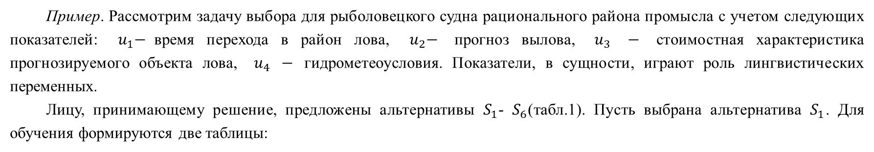
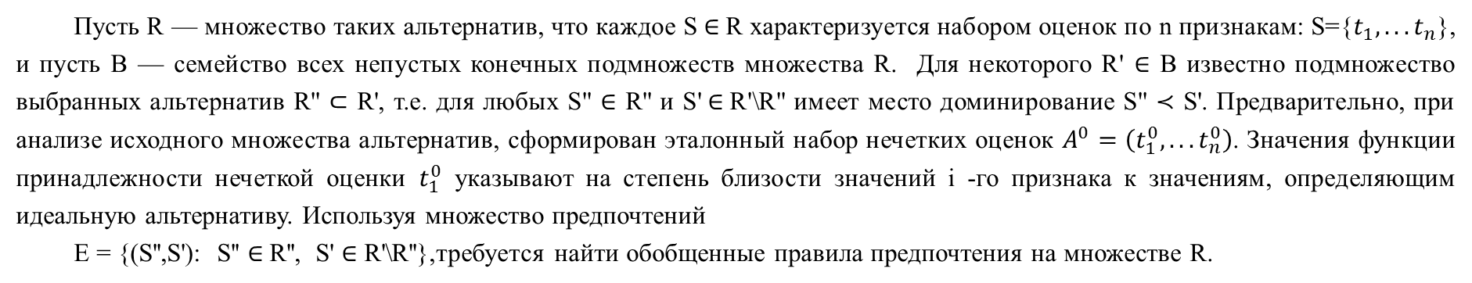
Алгоритм формирования нечеткого отношения предпочтения
Пусть R — множество таких альтернатив, что каждое S$∈$R характеризуется набором оценок по n признакам: S={$t_{1}, . . . t_{n}$}, и пусть B — семейство всех непустых конечных подмножеств множества R. Для некоторого R' $∈$ B известно подмножество выбранных альтернатив R'' $⊂$ R', т.е. для любых S'' $∈$ R'' и S'$∈$R'\R'' имеет место доминирование S'' $≺$ S'. Предварительно, при анализе исходного множества альтернатив, сформирован эталонный набор нечетких оценок $A^{0}=\left(t_{1}^{0},. . . t_{n}^{0}\right)$. Значения функции принадлежности нечеткой оценки $t_{1}^{0}$ указывают на степень близости значений i -го признака к значениям, определяющим идеальную альтернативу. Используя множество предпочтений
E = {(S'',S'): S'' $∈$R'', S' $∈$ R'\R''},требуется найти обобщенные правила предпочтения на множестве R.
Пример. Рассмотрим задачу выбора для рыболовецкого судна рационального района промысла с учетом следующих показателей: ${ u}_{1}−$время перехода в район лова, ${ u}_{2}−$ прогноз вылова, ${ u}_{3}$ $−$ стоимостная характеристика прогнозируемого объекта лова, ${ u}_{4}$ $−$ гидрометеоусловия. Показатели, в сущности, играют роль лингвистических переменных.
Лицу, принимающему решение, предложены альтернативы $S_{1}$- $S_{6}$(табл.1). Пусть выбрана альтернатива $S_{1}$. Для обучения формируются две таблицы:

Slide 11
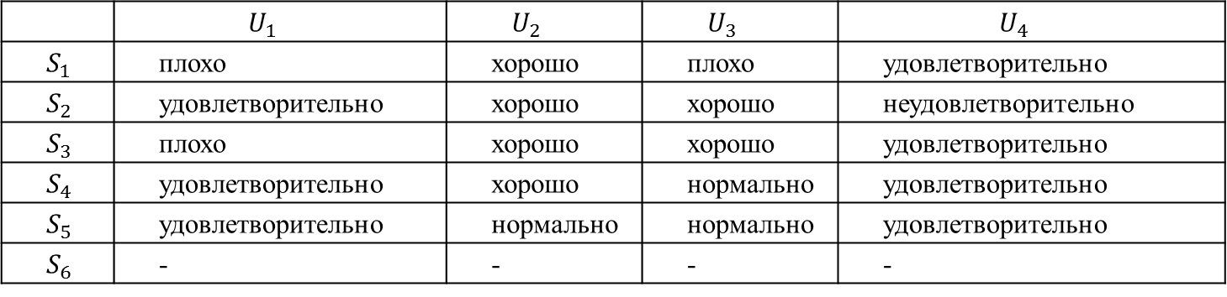
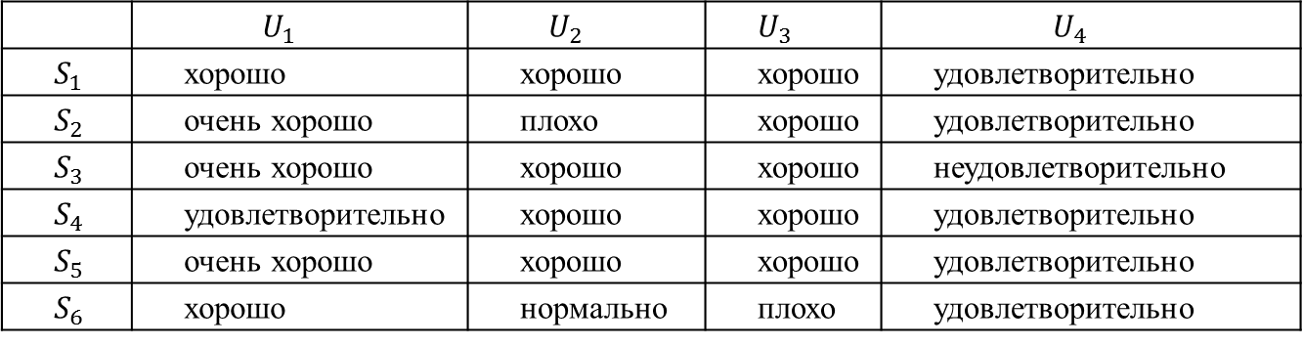
Таблица 1.
 | $$U_{1}$$ | $$U_{2}$$ | $$U_{3}$$ | $$U_{4}$$
$$S_{1}$$ | хорошо | хорошо | хорошо | удовлетворительно
$$S_{2}$$ | очень хорошо | плохо | хорошо | удовлетворительно
$$S_{3}$$ | очень хорошо | хорошо | хорошо | неудовлетворительно
$$S_{4}$$ | удовлетворительно | хорошо | хорошо | удовлетворительно
$$S_{5}$$ | очень хорошо | хорошо | хорошо | удовлетворительно
$$S_{6}$$ | хорошо | нормально | плохо | удовлетворительно
 | $$U_{1}$$ | $$U_{2}$$ | $$U_{3}$$ | $$U_{4}$$
$$S_{1}$$ | плохо | хорошо | плохо | удовлетворительно
$$S_{2}$$ | удовлетворительно | хорошо | хорошо | неудовлетворительно
$$S_{3}$$ | плохо | хорошо | хорошо | удовлетворительно
$$S_{4}$$ | удовлетворительно | хорошо | нормально | удовлетворительно
$$S_{5}$$ | удовлетворительно | нормально | нормально | удовлетворительно
$$S_{6}$$ | - | - | - | -

Slide 13
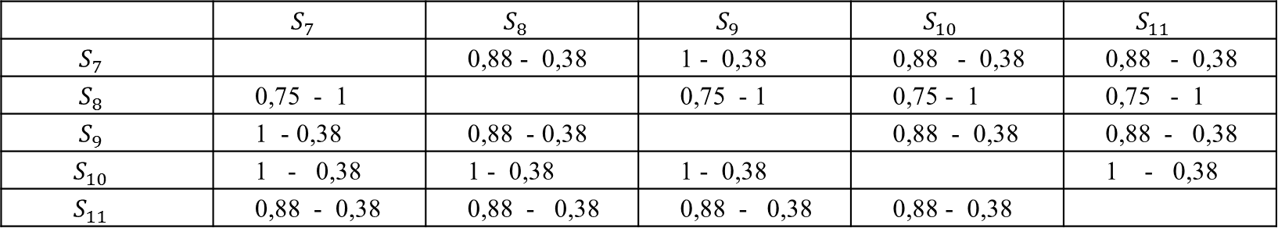
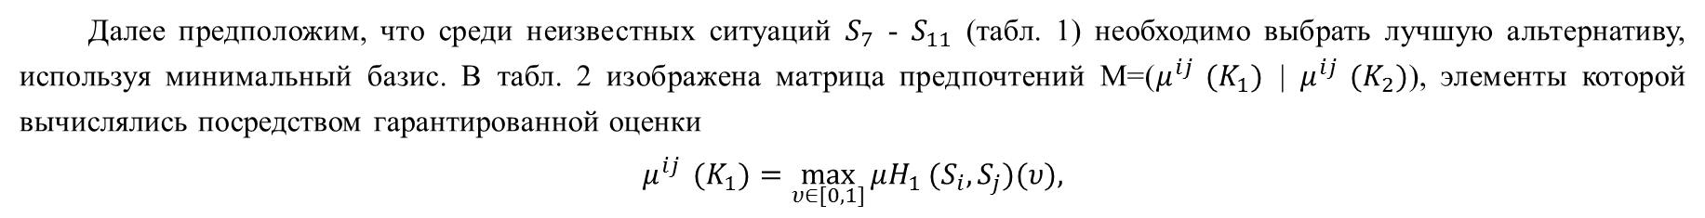
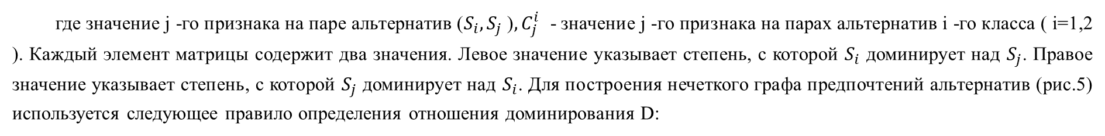

Далее предположим, что среди неизвестных ситуаций $S_{7}$ - $S_{11}$ (табл. 1) необходимо выбрать лучшую альтернативу, используя минимальный базис. В табл. 2 изображена матрица предпочтений M=($μ^{ij }(K_{1})$ | $μ^{ij }(K_{2})$), элементы которой вычислялись посредством гарантированной оценки
$$μ^{ij }(K_{1})=\max_{υ∈[0,1]}{μH_{1}}(S_{i},S_{j})(υ),$$
Таблица 2.
 | $$S_{7}$$ | $$S_{8}$$ | $$S_{9}$$ | $$S_{10}$$ | $$S_{11}$$
$$S_{7}$$ |  | 0,88 - 0,38 | 1 - 0,38 | 0,88 - 0,38 | 0,88 - 0,38
$$S_{8}$$ | 0,75 - 1 |  | 0,75 - 1 | 0,75 - 1 | 0,75 - 1
$$S_{9}$$ | 1 - 0,38 | 0,88 - 0,38 |  | 0,88 - 0,38 | 0,88 - 0,38
$$S_{10}$$ | 1 - 0,38 | 1 - 0,38 | 1 - 0,38 |  | 1 - 0,38
$$S_{11}$$ | 0,88 - 0,38 | 0,88 - 0,38 | 0,88 - 0,38 | 0,88 - 0,38
$H_{1}$ $(S_{i},S_{j})$= $⋂$( $C_{j}^{i}∩C_{j}^{}$($S_{i},S_{j}$ )), $C_{j}^{}(S_{i},S_{j})$,
где значение j -го признака на паре альтернатив ($S_{i},S_{j}$ )$, C_{j}^{i}$ - значение j -го признака на парах альтернатив i -го класса ( i=1,2 ). Каждый элемент матрицы содержит два значения. Левое значение указывает степень, с которой $S_{i}$ доминирует над $S_{j}$. Правое значение указывает степень, с которой $S_{j}$ доминирует над $S_{i}$. Для построения нечеткого графа предпочтений альтернатив (рис.5) используется следующее правило определения отношения доминирования D:

Slide 14
